Slide 1



About Myself
Notes:
Hi I’m going to introduce myself in English, my name is Elisa. I’m 28 years old and I’m come from Périgueux.
click
I completed my high school education with a degree in Economics and Social.
And I don’t really know what to do after my certificate but the thing that motivated me was traveling.
click
That’s why I decided to continue my studies with a BTS in Tourism and a Bachelor’s degree in Tourism.
click
After my diploma I started to work because my goal was traveling.

Slide 2




2016
2018
Notes:
Since 2016, I have worked in different jobs in tourism such as,
click
a travel agent in a travel agency
click
a tourism advisor in an office,
click
and a receptionist in a hotel.
Click
And in 2018 I have the chance to go to New-Zealand during 1 years

Slide 3





2019
Notes:
When I come back to France
Click
And I work as a receptionist in a hotel
click
and after 3 years and tiring seasons, I decided to change my career path.
click
And again, at this time I don’t know what to do.
click
But after few months I discovered web development with pole employ and that’s why I’m here today to present my project.

Slide 4
Application Mobile
Association Lucas Kart

Slide 5
Cahier des charges
Présentation de l’association
L’histoire de l’association
Association Lucas Kart crée en 2018
L’objet
Participer à tous types de compétitions autour du sport automobile
Organiser des manifestations (lotos, tombola)
Percevoir des dons
Son projet
Acquérir une application mobile
Les intervenants
Taurou Lucas et Taurou Mickael
Roger Elisa
Notes:
Histoire : L’association est créée en 2018 d’abord pour sa passion pour le sport automobile, notamment le karting. Agée de 14 Lucas fait 3 années de compétition de karting puis en 2023 sa passion évolue vers les compétitions de rallye. C’est donc pour le financement de sa passion dans le sport automobile que nait l’association Lucas Kart.
L’objet de l'association est de participer et organiser tous types de compétitions autour du sport automobile et d’organiser tous types de manifestations (lotos, tombolas, journées découvertes ...) afin de se financer ; percevoir de dons afin de subvenir au bon fonctionnement de l'association
Projet : L’association souhaite faire l’acquisition d’une appli mobile dans le but d’être plus visible et potentiellement avoir plus de sponsor pour subvenir au bon fonctionnement de l’association.

Slide 6








Le contexte du projet
QQOQCP
Qui ? Quoi ? Où ? Quand ? Comment ? Pourquoi ?
Notes:
Qui ?
L’association,
Les sponsors
Chaque personne ou entreprise passionné ou non par le mode du sport automobile prêt à soutenir l’association
Quoi ?
Les activités de l’asso (les évènements)
La vente en ligne
Où ?
Rabastens
Mais plus largement dans le Tarn et département voisin
Voir des dons de toute la France
Quand ?
Le plus vite possible
Mettre en place une application mobile avant juillet 2024
Jusqu’à la fin de l’existence de l’association
Comment ?
Par le moyen d’une appli mobile
Pourquoi ?
Pour développer les fonds de l’association
Réaliser le plus de compétition possible
Être visible plus facilement

Slide 7
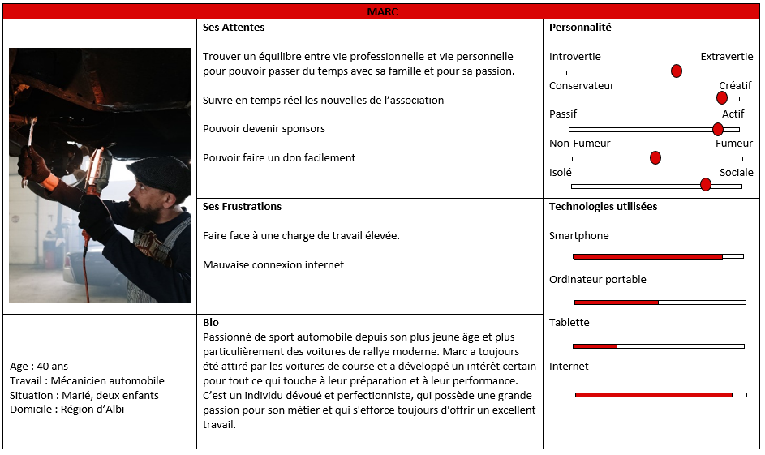
Persona :

Slide 8
Analyse de la concurrence :
Associations de sport automobile sur le secteur de Rabastens / Coufouleux / Grazac :
LES FADAS DU RALLYE
CLUB MOTO COUFFOULESIEN (C.M.C)
CAZOT SPORT
TEAM MTG RACING
ECURIE DES DEUX RIVES
COMITÉ DÉPARTEMENTAL DU SPORT AUTOMOBILE DU TARN
AC MOTO
ALBI 2019 - RABASTENS-VIGNOBLE GAILLACOIS
TEAM KUBE RACING
ADK RACING 81
MOTO CLUB RABASTINOIS
FH QUAD
LA TRIBU DES 4 L
FAVREAU (F) ROMAIN(R) RACING SPORT
TEAM CROCODILE
VL SPORT
ASSOCIATION SPORTIVE AUTOMOBILE DU VIGNOBLE TARNAIS
Il y a environs 430 associations de sport automobile dans le Tarn (81) 14/12/2023.

Slide 9
Analyse Marketing
SWOT
Forces | Faiblesses
Bonne gestion financière | Le manque de visibilité sur le web
Bonne organisation | Le manque de budget
Opportunités | Menaces
L'expansion des activités automobiles proposées. | La perte de sponsors
 | De nouvelles associations dans le monde du sport automobile
 | Le durcissement des règlements liés à l’environnement
 | La conjoncture économique mauvaise
Notes:
Strenghts :
Bonne gestion financière (gérer les finances de l'association de manière efficace et à veiller à ce que les fonds soient utilisés à bon escient.)
Bonne organisation (bien gérer les activités et le programme des championnats)
Weaknesses :
Le manque de visibilité sur le web
Le manque de budget
Opportunities :
L'expansion des activités automobiles proposées pour attirer plus de sponsor. Cela permettrait à l'association de se diversifier et de se développer.
Theats :
La perte de sponsors peut résulter d'une mauvaise gestion et d'un manque de visibilité de l'association, ce qui peut réduire le budget et les activités.
De nouvelles associations dans le monde du sport automobile
Le durcissement des règlements liés à l’environnement
La conjoncture économique mauvaise = moins de donation

Slide 10


Charte éditoriale :
Charte graphique :
Le Public cible :
Passionnés du sport automobile
Le ton et la voix :
Amical et informel
Le style d’écriture :
Simple et facile à comprendre
Les Mots-clés :
Rallye, Association, Don, Sponsors, Course, Voiture, Equipage, Boutique …
Logo déjà existant:
Couleurs :
Rouge, noir et du blanc
Police :
Titre 1 / Audiowide
Sous-titre / IBM Plex Sans
Texte /Lien / Barlow
Notes:
Les polices sans-serif sont des polices de caractères qui ne possèdent pas de petits traits décoratifs à la fin de leurs caractères, contrairement aux polices serif. Elles sont souvent utilisées pour les titres et les textes courts, car elles offrent une grande lisibilité, même dans les petites tailles

Slide 11

Moodboard :

Slide 12
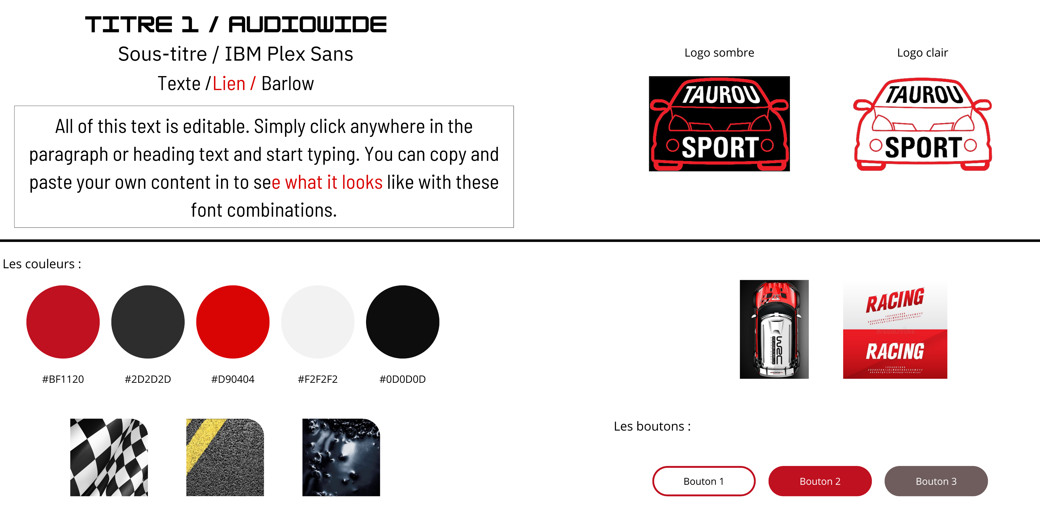
Style Tile :

Slide 13
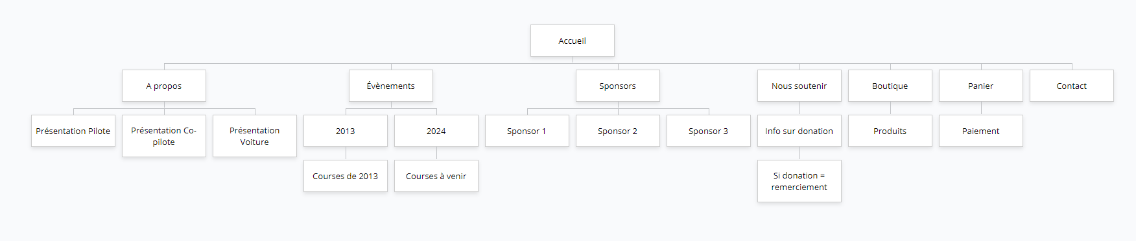
L’arborescence
https://www.gloomaps.com/YXMee3rJbr
Notes:
https://www.gloomaps.com/YXMee3rJbr

Slide 14
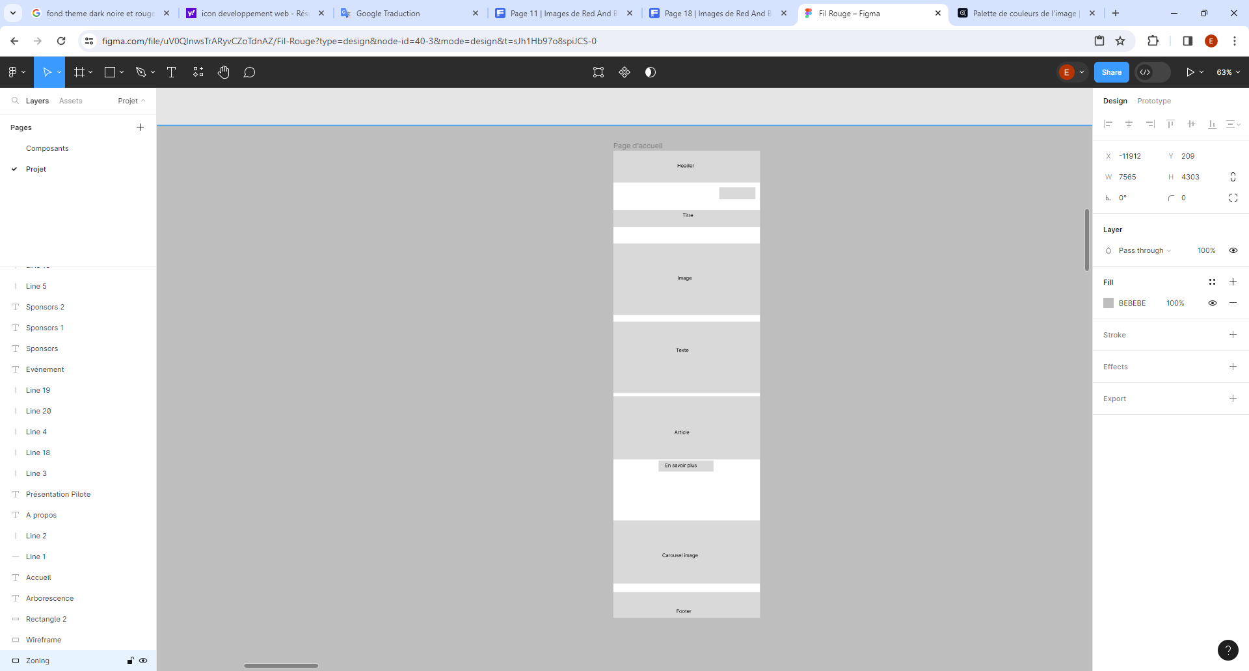
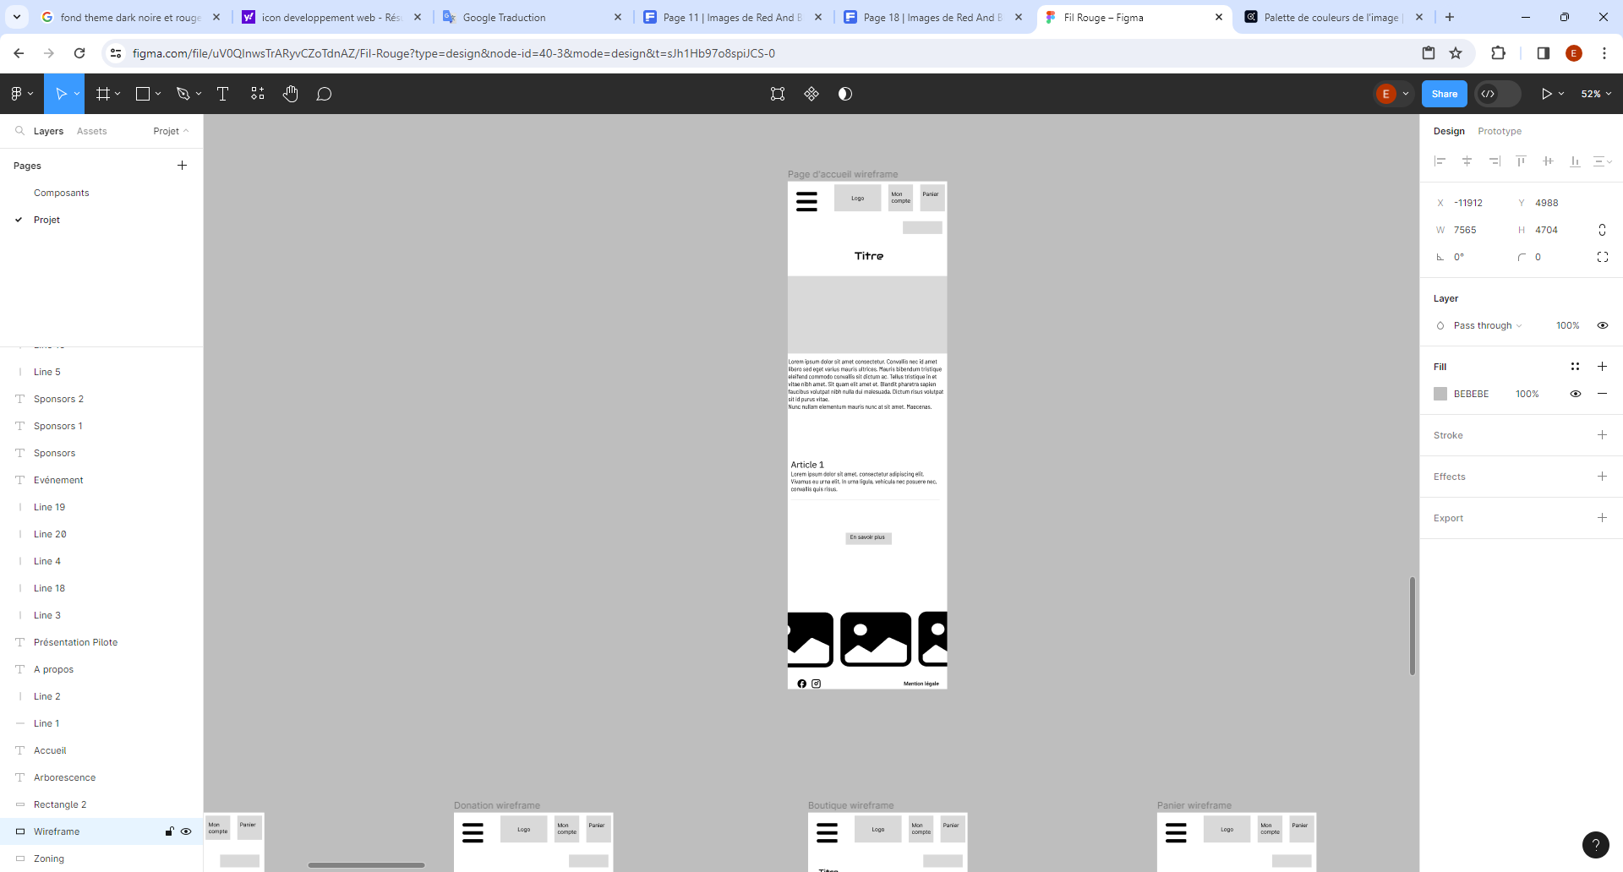
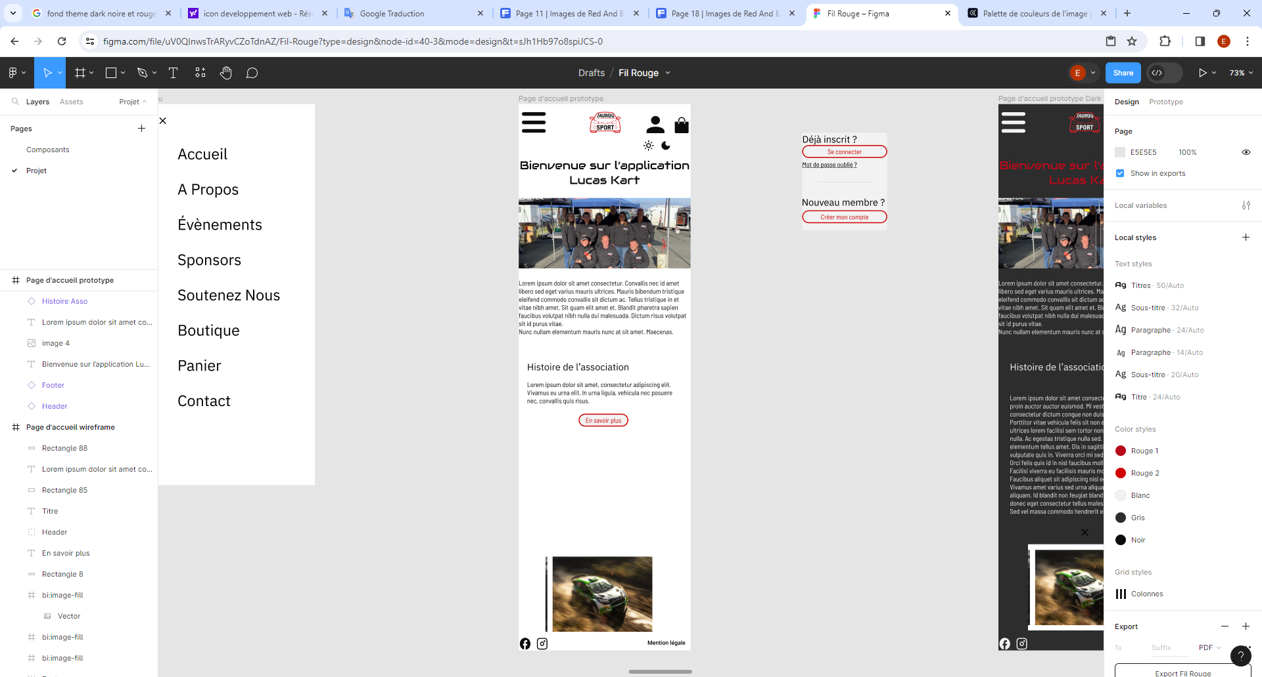
Maquettage
Zoning
Wireframe
Mockup

Slide 15
Maquettage Figma
https://www.figma.com/file/uV0QInwsTrARyvCZoTdnAZ/Fil-Rouge?type=design&node-id=40-3&mode=design&t=94uC5EdiXELf8NMV-0

Slide 16
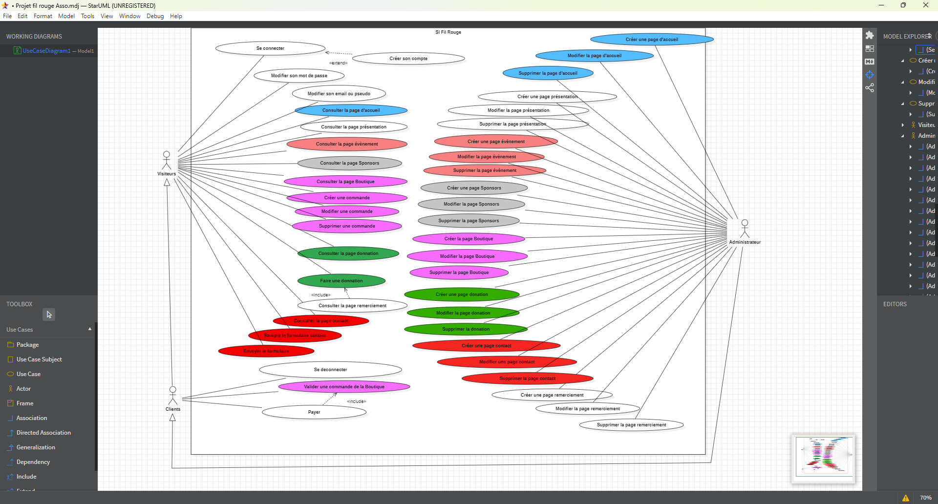
Diagramme d’utilisation

Slide 17
Définition des besoins
L’étude de l’existant :
Un compte Instagram
Une page Facebook
Le logo
Un Pressbook

Slide 18
Enoncé du besoin :
A qui rend-il service ?
Sur quoi agit-il?
Utilisateur
Visibilité de l’association
Application mobile
Dans quel but ?
Avoir des dons et sponsors
Présenter l’association
Présenter les sponsors
Vendre des produits
Communiquer sur les évènements
Fédérer autour du sport automobile et attirer des sponsors
Notes:
Diagramme bête à corne

Slide 19
Les fonctions du produit :
Récolter des dons
Vendre des produits en ligne
Espace paiement
Contenus multimédias (photos, vidéos)
Formulaire de contact
Espace client ou membre
Espace pour publier et mettre à jours les évènements
Présenter les sponsors avec géolocalisation et redirection vers liens sociaux

Slide 20
Les contraintes
Contraintes techniques :
Utilisation de Java et Kotlin
Contraintes légales et réglementaires :
Qui est le propriétaire de l’appli, des maquettes, des intégrations, du contenu, du code source…?
Contraintes de coûts :
Pas de budget
Contraintes de délais :
Mettre en place le projet avant le mois de juillet 2024

Slide 21


